Slide 1

TRƯỜNG TIỂU HỌC PHÚC LỢI
TIẾNG VIỆT 1

Slide 2


Slide 3
TIẾT 3

Slide 4
5
Chọn từ ngữ để hoàn thiện câu và viết câu vào vở.
say mê
trầm trồ
xứng đáng
thích thú
tổ chức
a. Tiết mục múa của lớp 1A được trao giải.
(…)
b. Nhà trường chương trình văn nghệ mừng xuân.
(…)

Slide 5

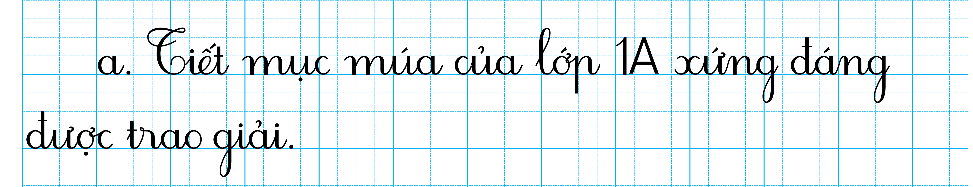
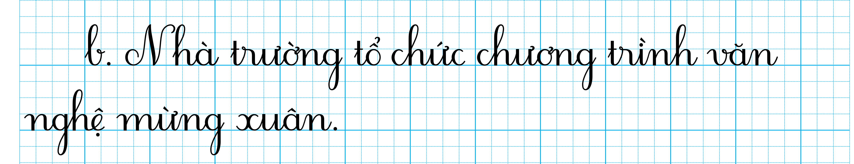

VIẾT

Slide 6
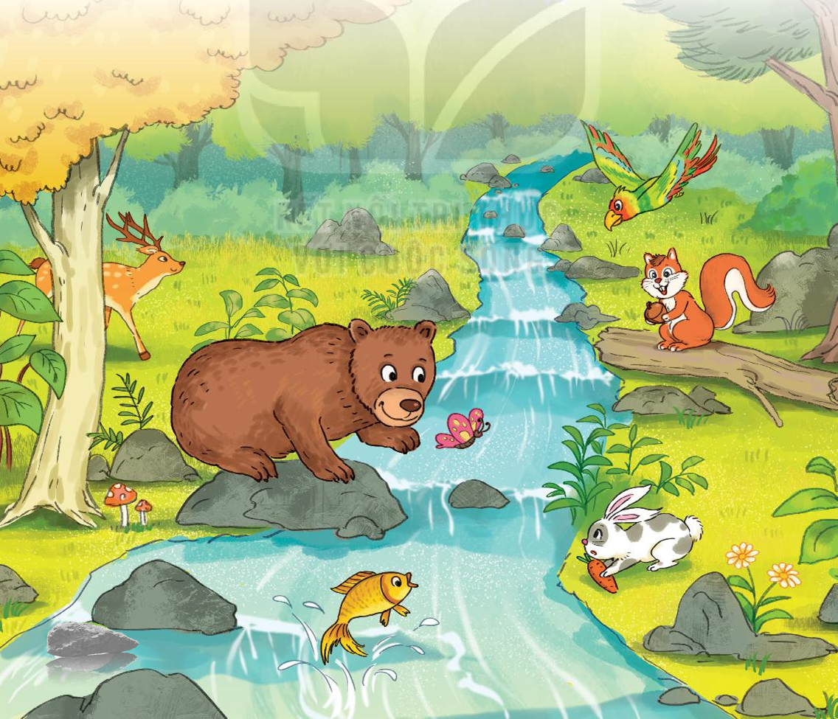
6
Quan sát tranh và dùng từ ngữ trong khung để nói theo tranh
cây cối
suối
muông thú
rừng
Notes:
Rừng là nơi có rất nhiều cây cối.
Bên dòng suối, muông thú đang tụ tập cùng nhau vui chơi.

Slide 7
TIẾT 4

Slide 8

7
NGHE VIẾT
Yểng bắt chước tiếng của một số loài vật. Gõ kiến chỉ trong nháy mắt đã khoét được cái tổ xinh xắn. Còn chim công có điệu múa tuyệt đẹp.

Slide 9
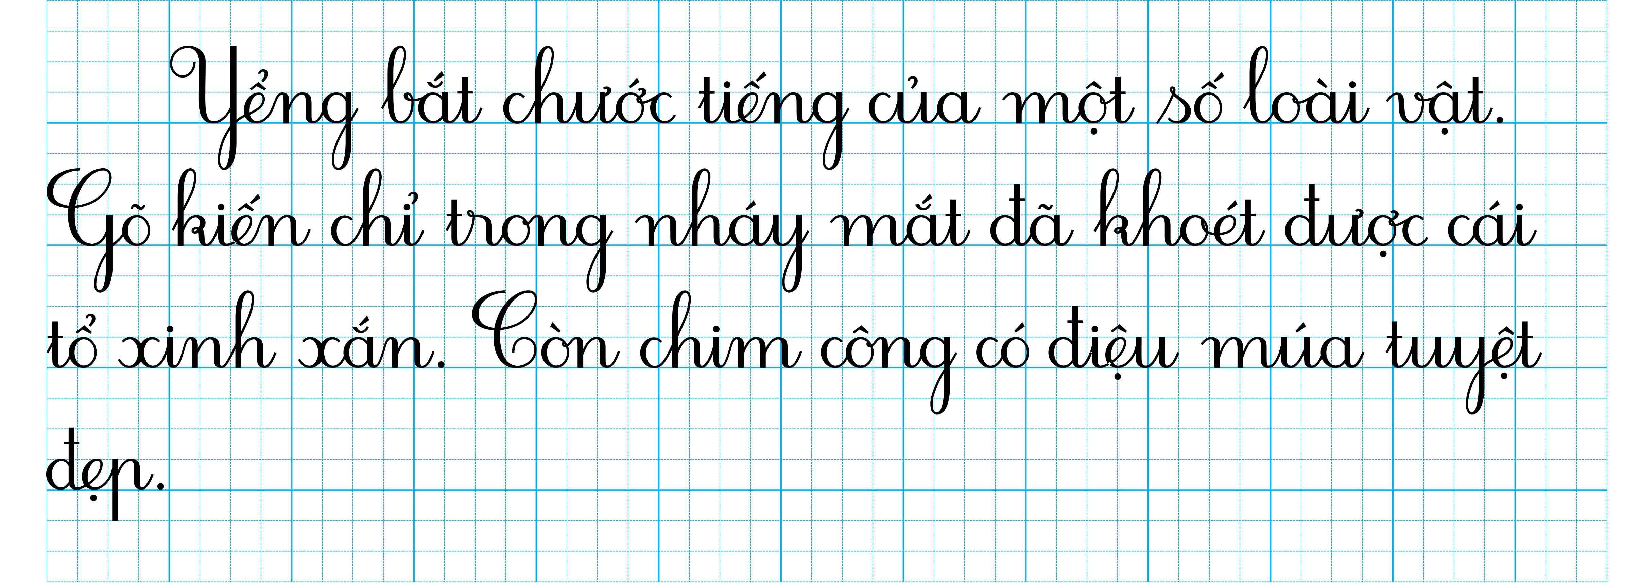
7
NGHE VIẾT

Slide 10







8
Chọn vần phù hợp thay cho ô vuông
a. yêng hay iêng ?
con yểng
bay liệng
tiếng gọi
b. iêc hay iêt ?
tiếc nuối
tiết mục
hiểu biết
c. et hay oet ?
rét mướt
loè loẹt
xoen xoét

Slide 11
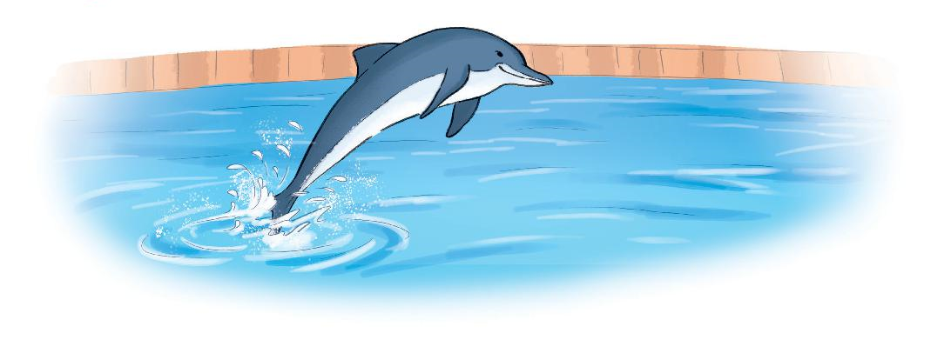
9
Đặt tên cho bức tranh dưới đây
Notes:
Tham khảo các tên sau: Chú cá heo đáng yêu, Chú cá heo bé nhỏ, Chú cá heo nhảy múa trong hồ nước…

